Slide 1

Брендбук «Пятерочки»

Slide 2
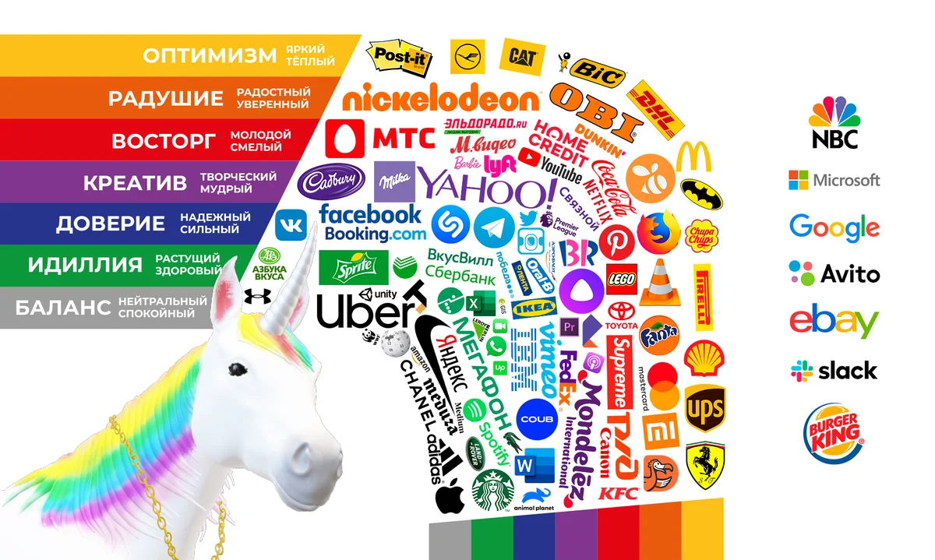
Психология цвета в маркетинге и брендинге
В вопросах воздействия на аудиторию,пожалуй, самым интересным и наиболее противоречивым аспектом маркетинга и дизайна является - Психология цвета. Эта тема всегда заключалась в глубине анализа. Теория подбора цвета – вопрос о сложности и нюансах, однако сенсационные инфографики редко выходят за пределы уровня охвата.
Цвет играет огромную роль в восприятии и влияет на поведение человека и принятие решений им. Например, различные цвета, использованные в символике бренда, могут влиять на его репутацию среди аудитории, и не всегда очевидно, позитивным ли будет это влияние.

Slide 3
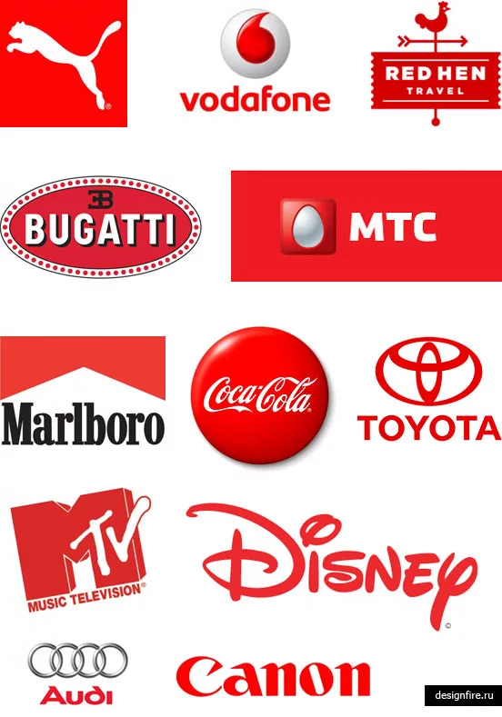
Красный цвет в брендах
Среди брендов, которые выбрали для логотипов этот яркий цвет, — известные всем Coca-Cola, Canon, Levis, H&M и наша любимая Пятерочка.
Положительная энергетика красного цвета ассоциируется с силой, страстью, энергией, бесстрашием, восхищением. Но есть и отрицательная сторона — красный цвет может ассоциироваться со страхом, опасностью, болью и угрозой.
Несколько отличительных характеристик красного в психологии цвета:
способен вызвать одинаково положительные и отрицательные эмоции;
создает эффект срочности, который можно выгодно использовать в продажах;
возбуждает аппетит, может использоваться брендами в сферах питания и фаст-фуда;
способствует повышению пульса, поэтому часто используется в рекламных кампаниях скоростных машин и нижнего белья.
Личностные характеристики любителей красного цвета: дерзость, энергичность, тяга к приключениям.

Slide 4

Стиль сети «Пятёрочка»
В 2013 году Пятерочка «освежила» логотип. Вместо овала, 5-ка вписалась в красный круг и получила зеленый листик в верхней части цифры. В этом обзоре мы расскажем о руководстве по фирменному стилю и дизайну магазинов.
«Пятёрочка» — российская сеть продовольственных магазинов «у дома», которой управляет X5 Retail Group.
Документ российского ритейлера содержит подробные правила использования логотипа и основных элементов фирменного стиля. Первая глава руководства очень подробно описывает фирменный знак, свободное поле и варианты использования фирменного блока. У сети магазинов есть свой, фирменный красный цвет, который называют Пятерочка красный.

Slide 5
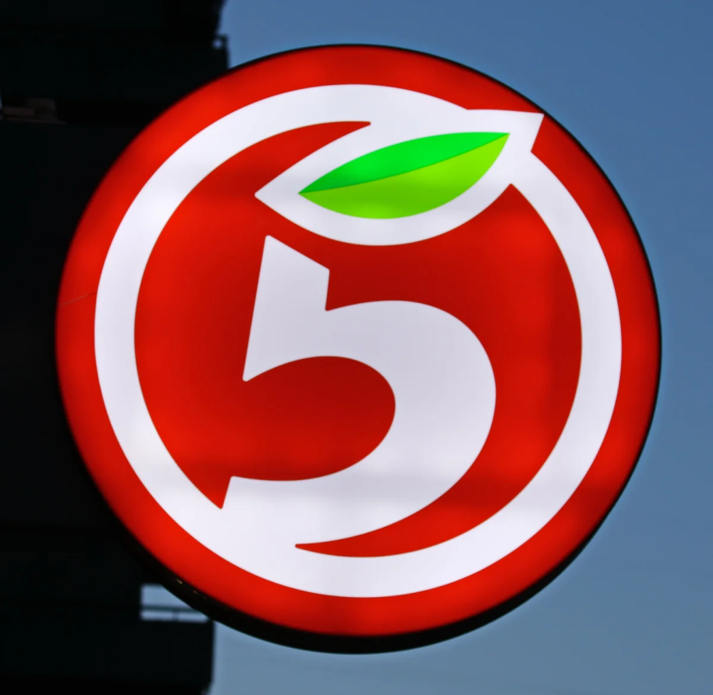
Стиль сети «Пятёрочка»
Цвету уделено особое место в коммуникации с покупателем. Он является основным активом бренда, который определяет роль бренда в визуальном пространстве у дома. «Красный цвет — важнейший цвет в коммуникации сети магазинов «Пятёрочка». Этот цвет используется как основной цвет фона для логотипа компании, а также как основной цвет фона различных рекламных и промо-материалов, сувенирной продукции, части деловой документации» — гайдлайн магазина Пятерочка.
Вторая глава и третья посвящены внешнему и внутреннему оформлению магазинов. Очень рекомендую для тех дизайнеров, кто работает над похожими проектами. Возможно, это самое подробное руководство по правилам оформления супермаркетов и магазинов у дома.

Slide 6
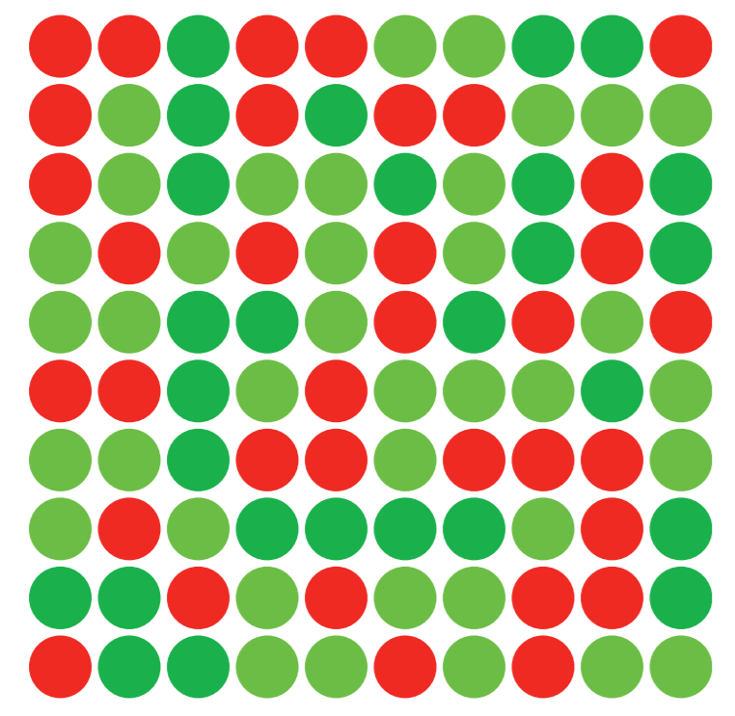
Суперграфика
Суперграфика — особый графический элемент — является важным идентификатором сети универсамов «Пятёрочка».
Рисунок суперграфики представляет собой упорядоченный массив окружностей, окрашенных в фирменные цвета. Рисунок суперграфики может применяться для заполнения фона с помощью стыковки однотипных сегментов. При этом рисунок суперграфики можно наращивать со всех четырех сторон.

Slide 7

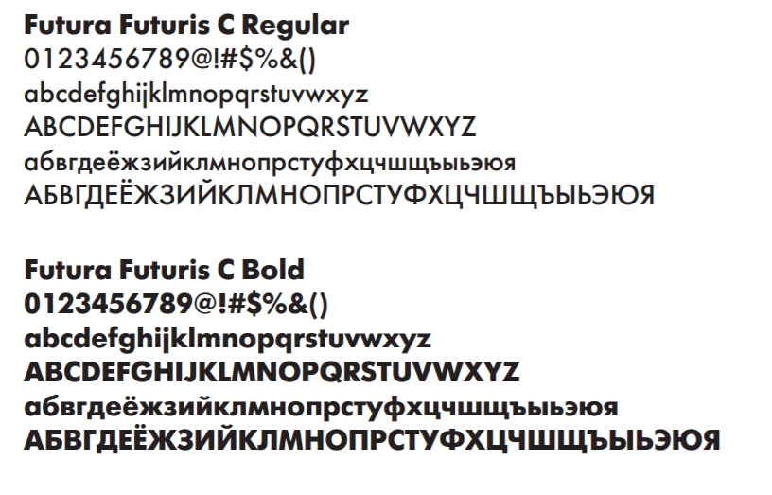
Основной фирменный шрифт
Основной шрифт бренда, используемый для набора любых текстов, заголовков и слоганов, — Futura Futuris C. Для набора основного текста рекомендуется применять начертание Regular, а для заголовков, слоганов, вывесок и т.п. — начертание Bold.

Slide 8
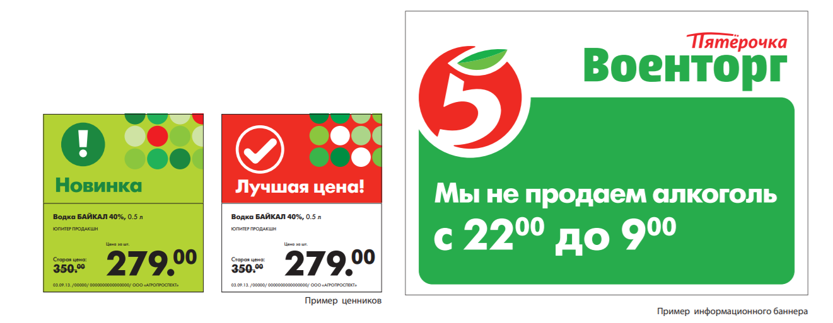
Типографика
Основной типографический прием, используемый в различных промо- и рекламных материалах, а так же в оформлении торговых помещений — использование очень крупного по сравнению с остальным текстом кегля и жирного начертания для создания акцента на ключевом сообщении. Например, на ценниках таким образом указывается цена, а в POS-материалах, ключевое сообщение. Большинство текстов набирается с выключкой влево.

Slide 9
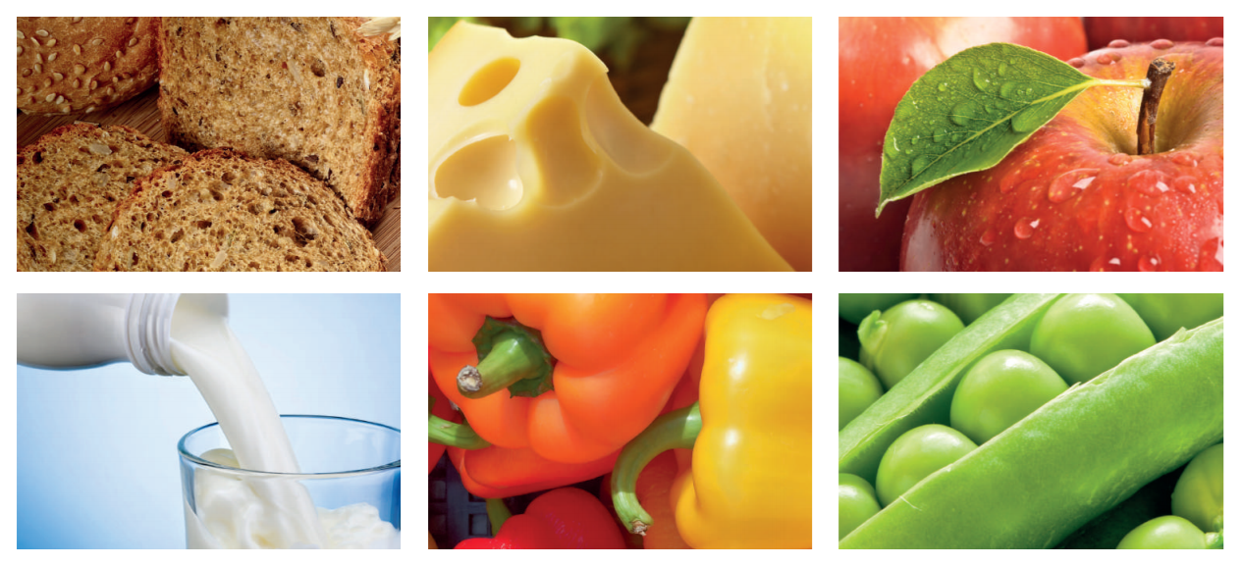
Принципы подбора фотоматериалов
В оформлении сети универсамов «Пятёрочка» используются фотографические изображения различных продуктов питания. Фотографии следует снимать или кадрировать таким образом, чтобы предмет съемки был изображен максимально крупно и был частично скрыт за краем изображения

Slide 10
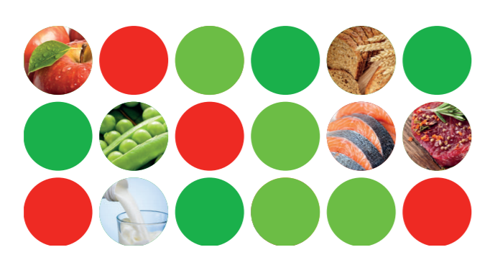
Промо-графика
Промо-графика — это объединение рисунка суперграфики и фирменных фотоматериалов. Для получения рисунка промо-графики часть случайно выбранных цветных окружностей (не более 50% от общего их количества) заменяется на вписанные в окружности фотографии различных продуктов питания.
Промо-графика используется для оформления фасадов универсамов сети «Пятёрочка», а также при разработке различных рекламных и промо-материалов. Один из цветных кругов может быть заменен фирменным символом.

Slide 11
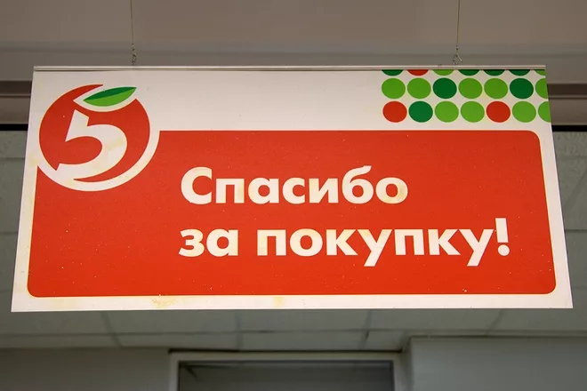
Зона приветствия
Подвесная табличка «Спасибо за покупку!» размещается внутри магазина в непосредственной близости от входной двери (за последней кассой). Размер щита — 900х450 мм. Щит оформляется с применением фирменных элементов: фирменного знака, и плашки фирменного красного цвета.
Надпись на щите следует набирать только фирменным шрифтом Futura Futuris C Bold. Изображение наносится с помощью цифровой печати на пленку, которая в свою очередь нанесена на металлическую или пластиковую панель.

Slide 12
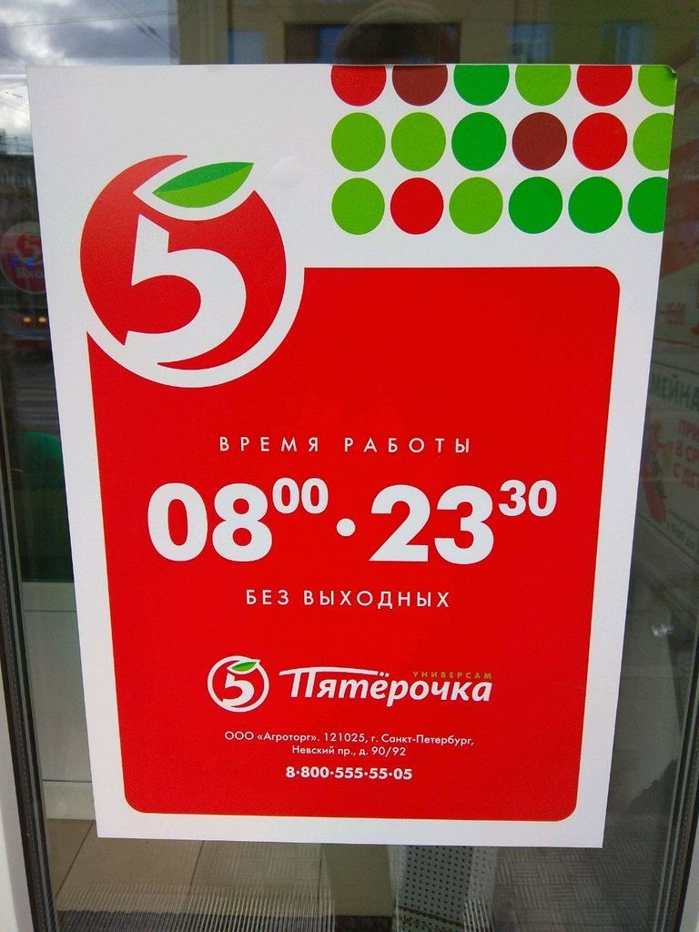
Табличка «Режим работы»
Табличка «Режим работы» выполняется в общем стиле информационных материалов сети универсамов «Военторг-Пятёрочка»: основной фон — зеленый, в текстовом наборе используются только фирменные шрифты.
В нижней части таблички могут быть дополнительно размещены логотипы компаний-субарендаторов.
Табличка закрепляется у входной двери на ближайшей к дверной ручке стороне. В случае, если входная дверь двухстворчатая, то табличка крепится справа от дверного проема.

Slide 13
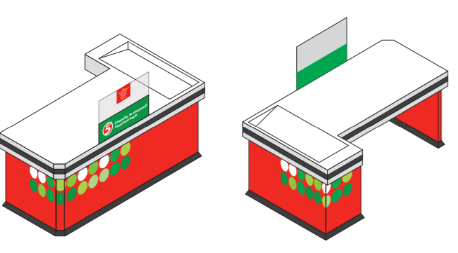
Оформление касс
Корпуса кассовых модулей окрашиваются в красный цвет. На торцевую и фронтальную стенки кассового модуля наносится фирменная суперграфика в версии для красного фона как показано на рисунке. При размещении суперграфики важно соблюдать правила ее кадрирования: окружности рисунка могут быть обрезаны только по осевым линиям, в рисунке должно быть не менее двух полных линий окружностей.
Борта лентопротяга могут быть либо фирменного серого (допустим металлик), либо фирменного красного цвета.
На кожух кассового аппарата наклеивается прозрачная пленка с напечатанным на ней фирменным знаком сети универсамов «Пятёрочка» и слоганом «Спасибо за покупку! Заходите еще!».

Slide 14
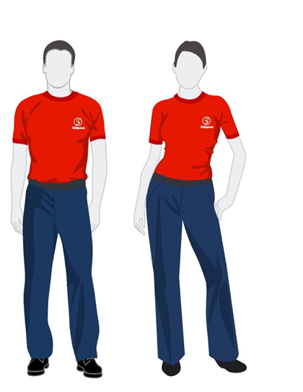
Работники в торговом зале

